Slide 1

01
空 间 数 据 分 析 概 论

Slide 2
空间数据
空间数据（Spatial data）：对现实世界中空间事物和现象时空特征和过程的抽象表达和定量描述。
空间数据描述的对象
现实世界
空间事物或现象
抽象化
场模型
要素模型
概念模型
空间实体
数字化
栅格数据模型
矢量数据模型
空间数据模型
空间对象

Slide 3
基本特征
空间分布位置
名义属性
几何形状
空间特征
属性特征
次序属性
空间关系
间距属性
1
2
拓扑关系
方位关系
距离关系
比率属性
定
性
定
量
周期属性
描述了空间实体随着时间变化而变化的特征。
时间特征
多尺度特征
3
4
多尺度特征 数据综合
兴趣领域
研究过程
研究范围
度量标准
分类形式

Slide 4
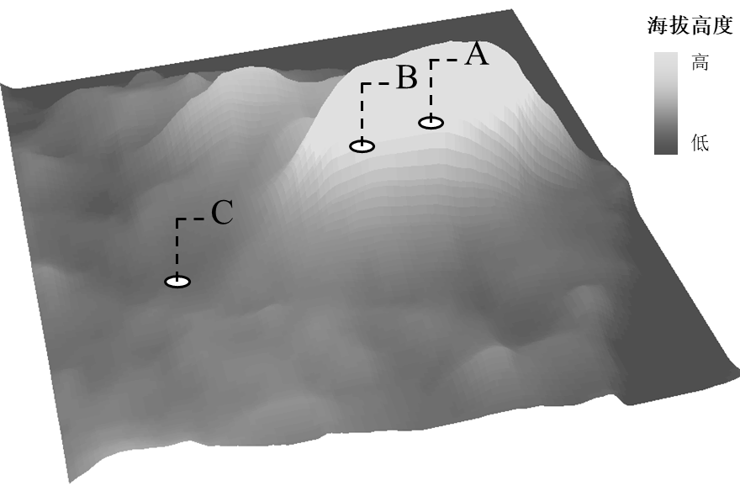
核心特征 空间依赖性
空间
依赖
空间自
相关
（定量描述）
定性
描述
指标
全局观测
局部尺度
Tobler
（1970）:
对研究区域的整体给出一个参数或指数
提供和数据观测点等量的参数或指标
空间上距离相近的实体之间的相似性比距离远的实体间的相似度大。
常用方法
Moran’s I、Geary’s C、Ripley’s K、Join count指数、半变异函数

Slide 5
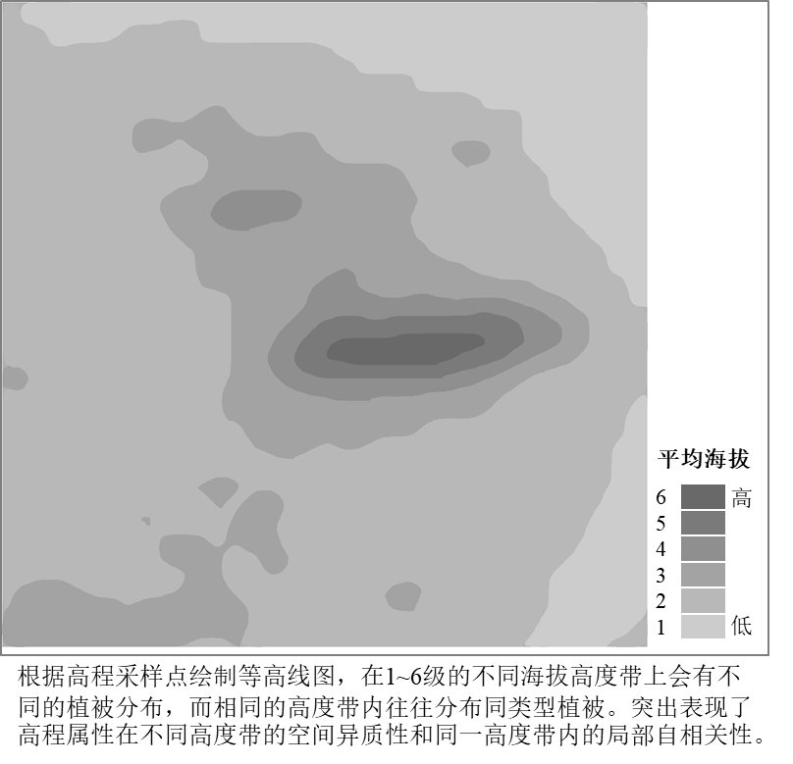
核心特征 空间异质性
空间异质性（Spatial heterogeneity）
描述空间关系的参数在研究区域的不同地方是不一样的，但在区域的局部其变化是一致的。
相关概念
空间非平稳性
各向同性
定量分析方法
局部Moran’s I
局部Geary’s C
空间非平稳性指数

Slide 6
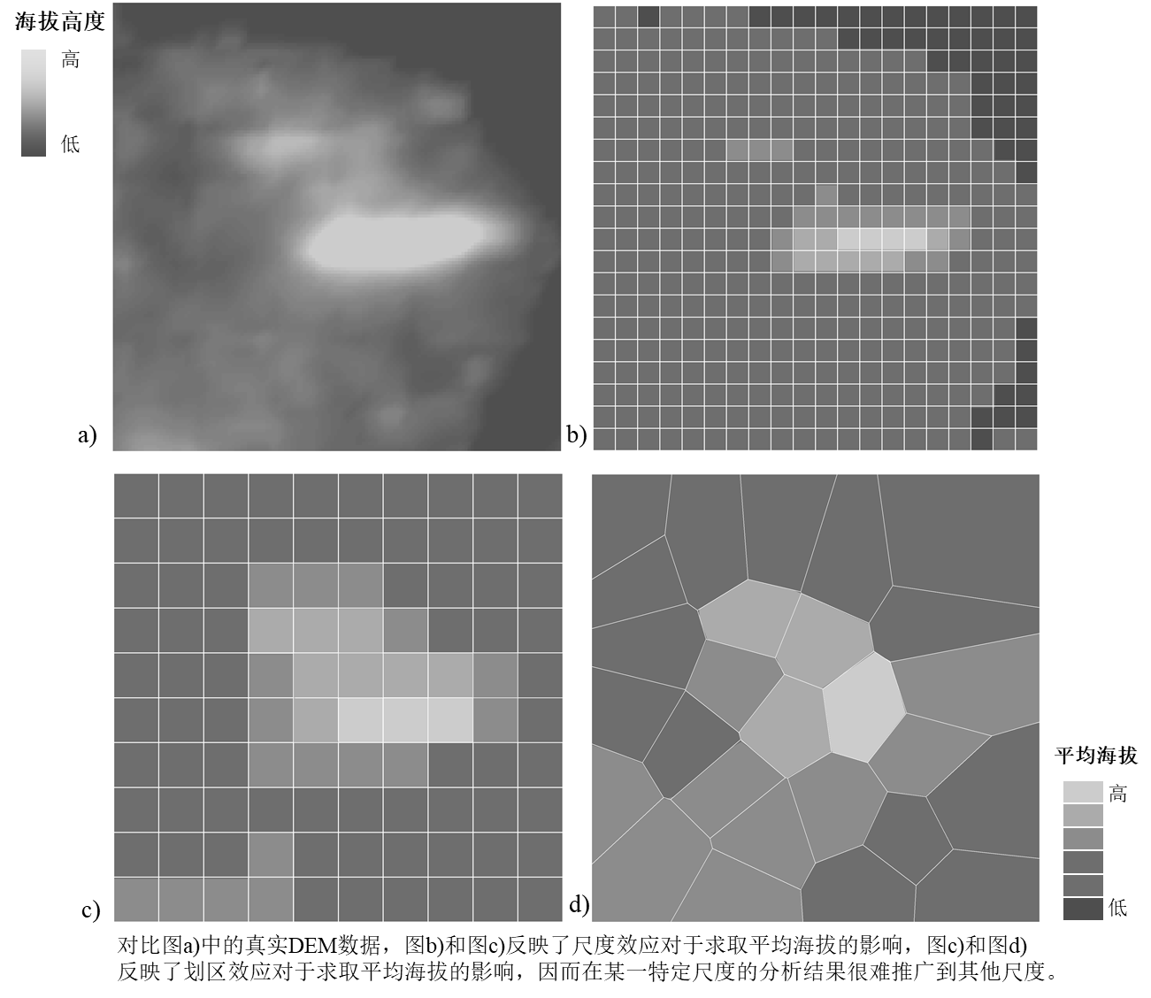
核心特征 可塑性面积单元
1
可塑面积单元问题（Modifiable areal unit problem，MAUP）:
空间数据分析的结果随着面积单元定义的不同而发生变化。
2
尺度效应（Scale effect）
划区效应（Zoning effect）
3
“生态谬误” （Ecological fallacy）

Slide 7
不确定性 模型质量
模型质量:
建立映射复杂现实世界的所使用的模型的表达质量
指标有效性
模型质量评估
可能导致空间信息的丢失
栅格数据
选取的空间数据有效表达对应的地理现象
选取的空间数据指标体系能够完整表达
矢量数据
分析空间尺度
同一指标体系及映射方法是否适用不同的研究区域
表达方式没有绝对的正确性
表达合理性

Slide 8
不确定性 数据质量
数据质量:
给定模型定义的数据集的表现
数据误差大小，即观测值和真值之间的差别
空间分辨率
数据的准确性
分辨率
或尺度
时空分辨率
变量分辨率
1
2
关于空间数据结构的逻辑规则及属性规则，及其用于描述数据集和其他数据的数据兼容性。
一致性
多尺度特征
3
4
数据集缺失数值
不足计数
过量计数
……

Slide 9
空间数据分析内涵
空间查询和空间数据分析是从GIS目标之间的空间关系中获取派生的信息和新的知识
从空间统计学的角度对空间数据进行了运算与分析
基于空间对象及空间布局的地理数据分析
Unwin
Goodchild
Bailey
郭仁忠
Ripley
Hanning
李德仁
空间数据操作
空间数据分析
空间统计分析
空间建模
首次研究空间分析框架
应用逻辑或数学模型分析空间数据
目的在于提取和传输空间信息
产生式分析
咨询式分析
制定规划和决策服务
空间数据分析的内容可归纳为：
空间图形分析、空间数据统计分析、空间回归模型与建模、地理模拟与智能计算模型

Slide 10
章节安排
空间数据分析
发展历程
可塑单元面积
数量地理学
计量地理学
Quantitative geography
Geographimetrics
最近邻方法
地
随机过程
多元统计方法
理
神
空间回归模型
学
经
K函数方法
植物群落空间分布模式
网
第
遗传算法
1920
1960
空间自相关
络
一
《区域化变量理论》
定
样方方法
“地理学第一定律”提出
律
空间统计学
概念理论
技术方法
1970
1990
空间数
据分析
空间自相关
空间集聚性
……
GIS与空间分析结合
神经网络、遗传算法
……
空间统计
空间点模式
空间回归
地统计
空间相互
……
计算地理学
Computation geography

Slide 11
全书结构
空间数据分析
空间数据
分析概论
空间数据
分析概论
空间数据
分析概论
空间格局描述
与预测
空间数据分布与空间实
体互作的空间关系
Text here
Text here
2,000K
第四章
第五章
1,300K
第一章
第二章
第三章
第六章
第七章
空间依赖与空间异质性
属性特征统计量
相关分析的原理与方法
分类方法的基本思想与应用
点格局、线格局、景观格局
空间数据基本概念
空间数据性质、特征
空间数据分析发展历程
空间数据距离关系的计算
最优/最短路径分析、连通分析、定位与配置分析
空间可达性
回归分析
结构方程模型
时间序列分析
空间插值(确定性插值、克里金插值)
……
……
……
……

Slide 12
Thank you

